Slide 1

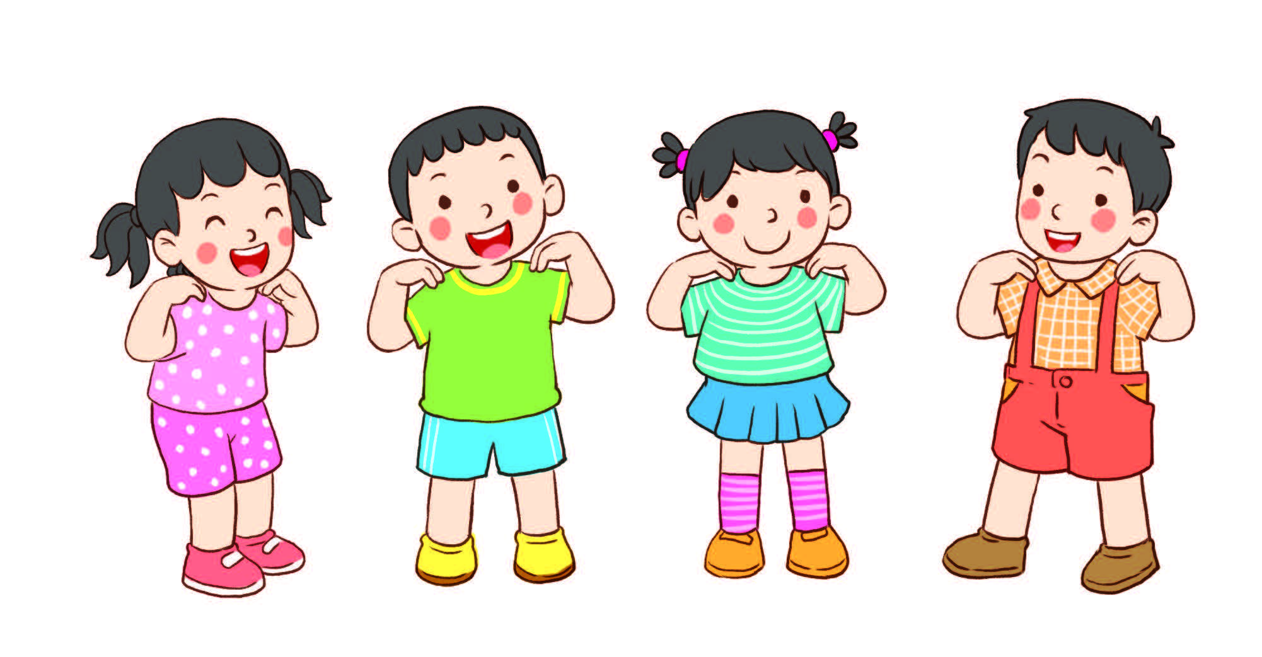


Tiết 9
Thứ Tư ngày 06 tháng 11 năm 2024
Lí thuyết âm nhạc: Giới thiệu các hình nốt
                Đọc nhạc: Bài số 2

Slide 2
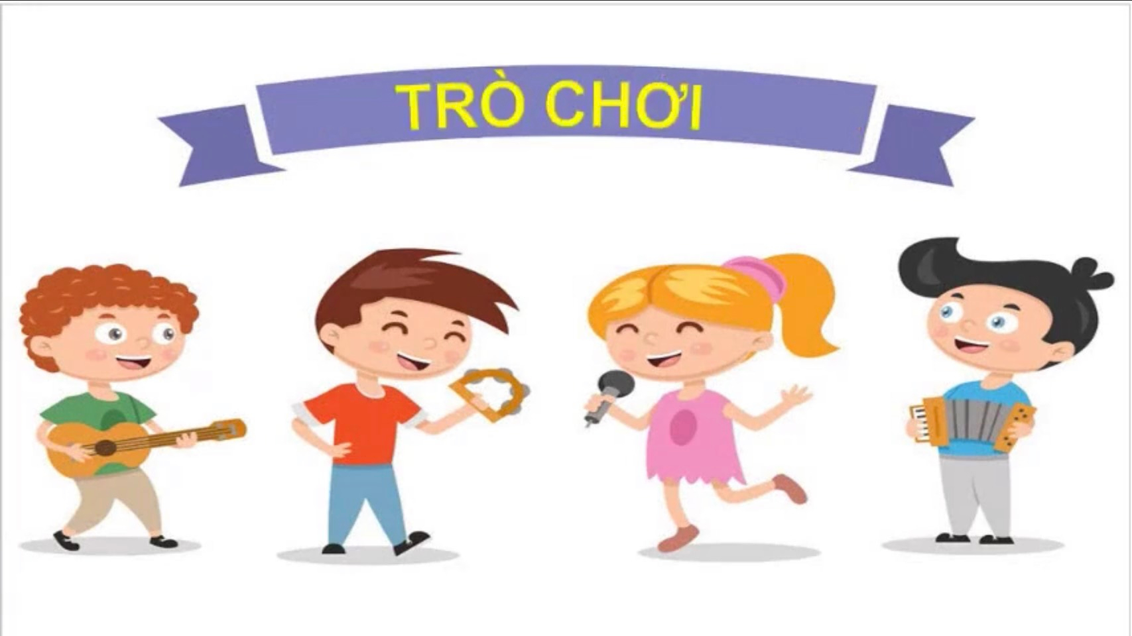
THỬ TÀI CỦA BẠN

Slide 3




Slide 4

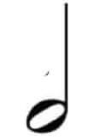


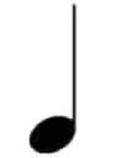
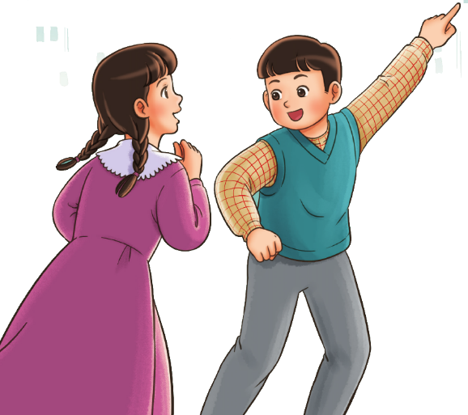
Đọc tên các hình nốt nhạc mà em thấy trong hình trên
Nốt trắng
Nốt đen
Nốt móc đơn
Nốt móc kép

Slide 5
Tiết 9
Lí thuyết âm nhạc: Giới thiệu các hình nốt
                Đọc nhạc: Bài số 2

Slide 6

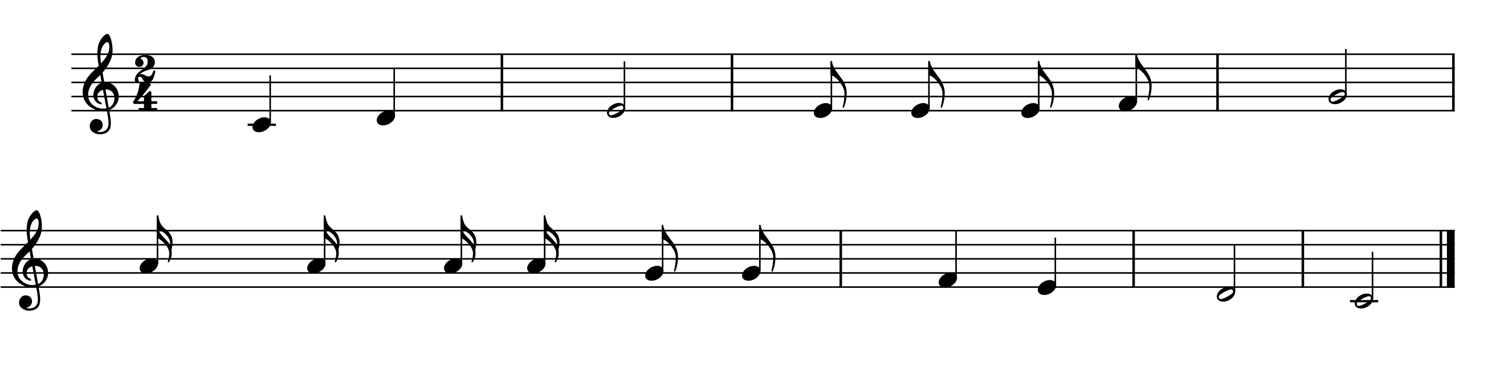
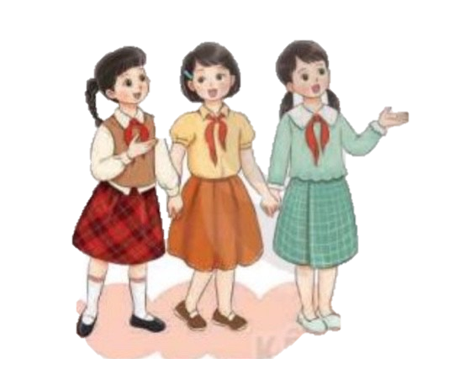
Lí thuyết âm nhạc: Giới thiệu các hình nốt
Nghe và cảm nhận độ dài ngắn khác nhau của
các âm thanh trong đoạn nhạc

Slide 7
Đọc nhạc kết hợp vỗ tay theo tiết tấu
Cảm nhận sự khác nhau của âm thanh khi vang lên
-Nốt nào ngân dài nhất?
-Nốt nào ngân ngắn nhất?

Slide 8



Hình nốt nhạc là kí hiệu thể hiện độ ngân dài hoặc ngắn của âm thanh trong âm nhạc.
Nốt tròn
Nốt móc đơn
Các hình nốt nhạc
Nốt trắng
Nốt móc kép
Nốt đen

Slide 9


Hình nốt nhạc là kí hiệu thể hiện độ ngân dài hoặc ngắn của âm thanh trong âm nhạc.
Các hình nốt nhạc và tương quan về độ dài:
Nốt tròn
=
+
Nốt trắng
=
+
Nốt đen
=
+
=
Nốt móc đơn
=
+
=
Nốt móc kép

Slide 10





ĐỌC NHẠC: BÀI SỐ 2

Slide 11




ĐỌC GAM ĐÔ TRƯỞNG
Đô Rê Mi Pha Son La Si Đố

Slide 12





LUYỆN TIẾT TẤU

Slide 13

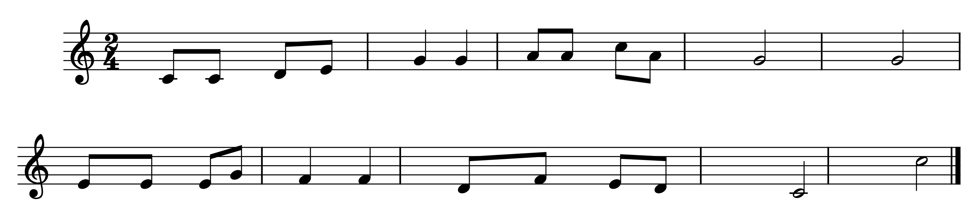
TÌM HIỂU VỀ BÀI ĐỌC NHẠC
Bài số 2
Bài viết ở nhịp 2/4
Cao độ: Đô, rê, mi, pha,son, la, đố
Trường độ: Nốt trắng, nốt đen, nốt móc đơn

Slide 14
ĐỌC NHẠC

Slide 15
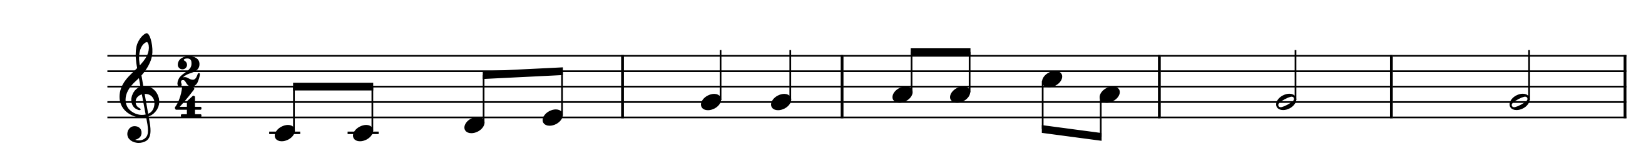
Câu 1

Slide 16
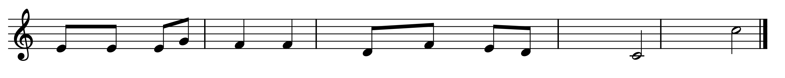
Câu 2

Slide 17
GHÉP TOÀN BÀI
Bài số 2

Slide 18

ĐỌC NHẠC KẾT HỢP VỖ ĐỆM
Bài số 2

Slide 19
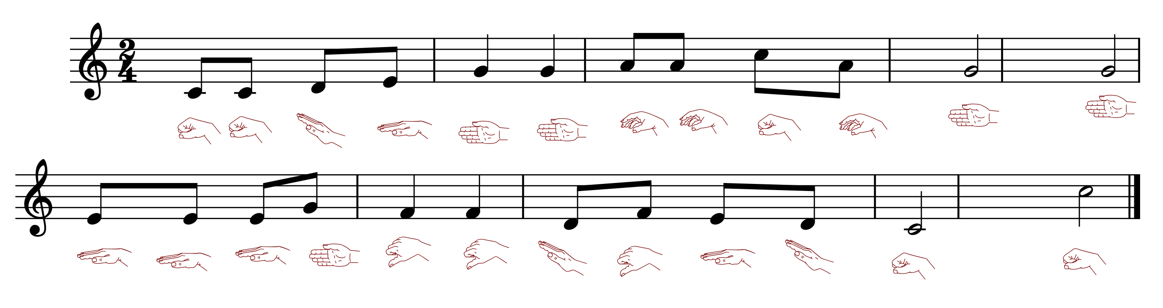
ĐỌC NHẠC KẾT HỢP THỂ HIỆN KÍ HIỆU BÀN TAY
Bài số 2

